Slide 1
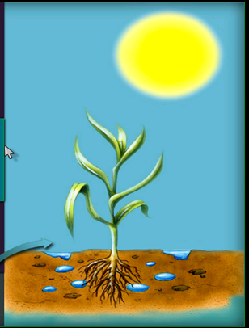
Тема: «Лаборатория под открытым небом»

Slide 2
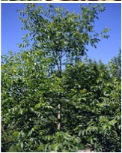
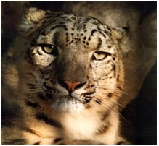
Автотрофы Гетеротрофы
Снежный Барс

Slide 3
Немного истории.
1600г.
Бельгийский естествоиспытатель Ян Ван – Гельмонт
Поставил первый физиологический эксперимент, связанный с изучением питания растений.
80кг земли – ветка деревца;
5 лет – вес дерева 65кг, земли –(-50г)

Slide 4
«Дайте самому лучшему повару сколько угодно свежего воздуха, солнечного света и целую речку чистой воды и попросите, чтобы из всего этого он приготовил вам сахар, крахмал, жиры и зерно – он решит, что вы над ним смеётесь».
О чём говорил учёный?
К. А. Тимирязев - Русский учёный, который внёс большой вклад в изучение процесса фотосинтеза.

Slide 5
Можно ли питаться воздухом? Запомните! Все живые организмы питаются органическими веществами. Значит, все клетки растения питаются органическими веществами, которые сами и создают благодаря воздушному питанию.

Slide 6
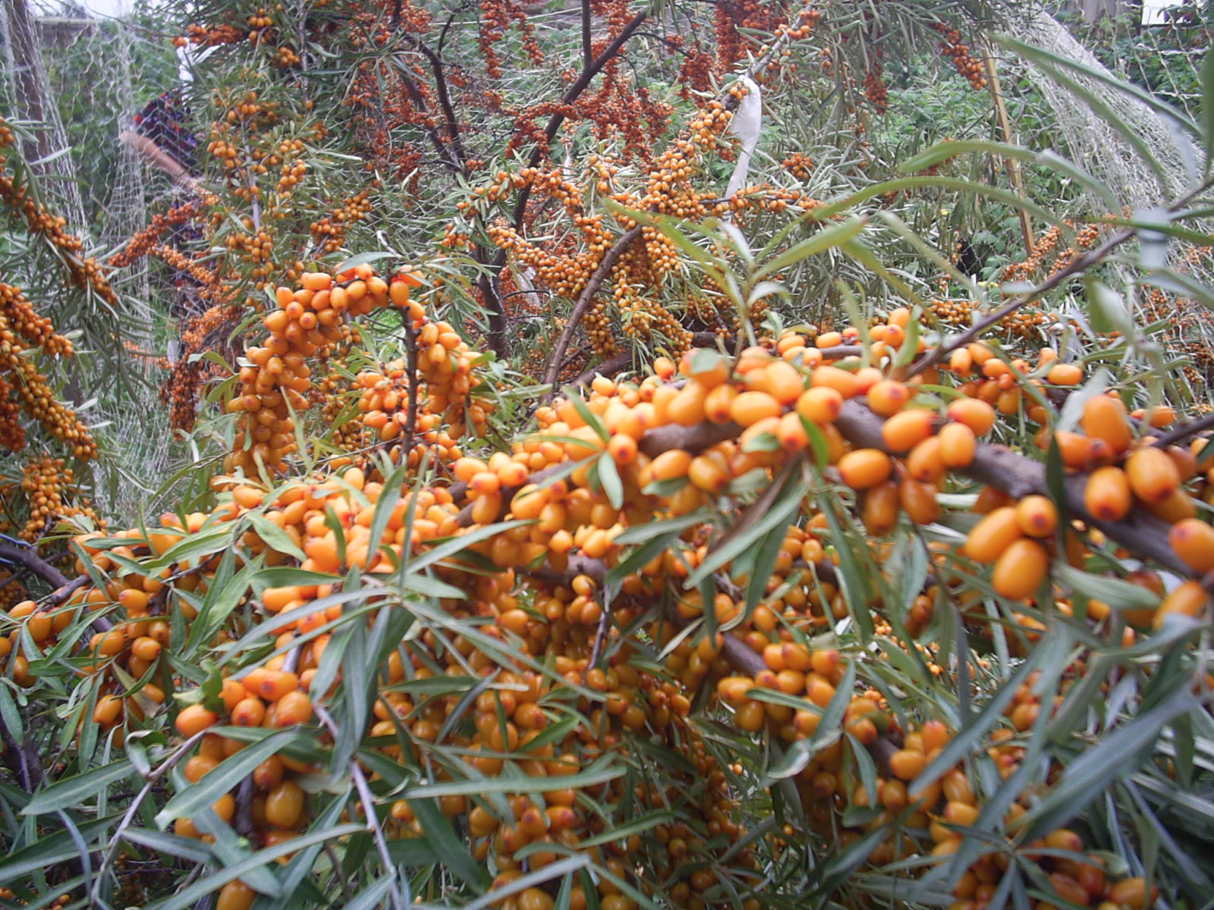
АВТОТРОФЫ – РАСТЕНИЯ.

Slide 7
Иван Крылов. Антология русской поэзии басня: «ЛИСТЫ И КОРНИ»
Зефиры – Приятный тёплый ветерок.
словарь Ожегова.

Slide 8
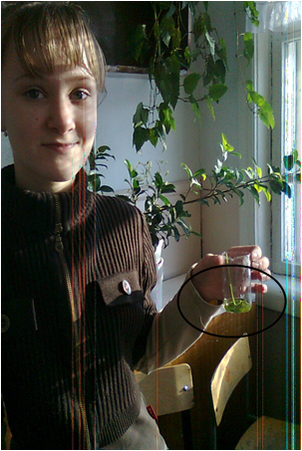
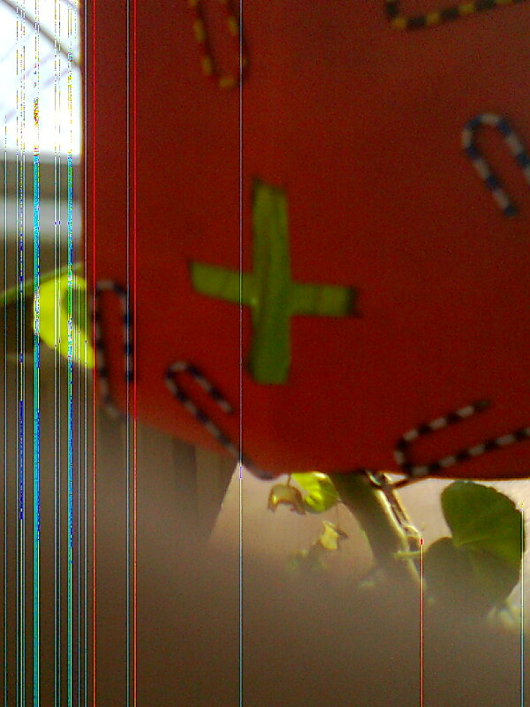
Опыт:2 «Солнце, крахмал».

Slide 9
Клеточное строение листа.

Slide 10
Минеральная вода и Солнце.
Хлорофилл - это пигмент (химическое соединение), придающее растениям зеленый цвет.
Хлорофилл поглощает солнечную энергию и превращает её в химическую энергию органических веществ.

Slide 11
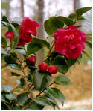
В опытном растении лист смазали вазелином. Несмотря на то, что лист хорошо освещался солнцем, органические вещества в нём не образовались. Объясните почему?
Как опытным путём определить, что в листьях не образовались органические вещества?

Slide 12
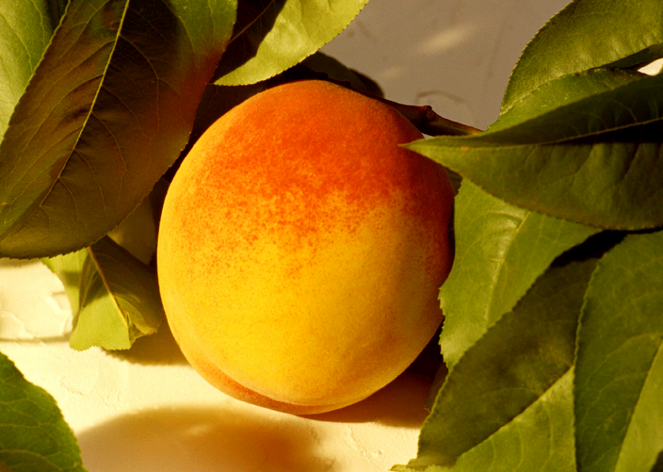
Куда же направляется из листьев сахар?

Slide 14
Роль фотосинтеза.
Фотосинтез является единственным источником атмосферного кислорода.
Процесс фотосинтеза является основой питания всех живых существ, а также снабжает человечество топливом (древесина, уголь, нефть), волокнами (целлюлоза).
Прав ли И.А. Крылов говоря, что от листьев никакой пользы нет?

Slide 15
1 га зеленого леса за 1 ч поглощает 8кг углекислого газа. Это же количество СО₂ 200 человек выдыхают за тот же час.
В сутки человек потребляет 430 г кислорода. Один гектар леса вырабатывает за час столько же О₂, сколько нужно для дыхания 200 человек.

Slide 16
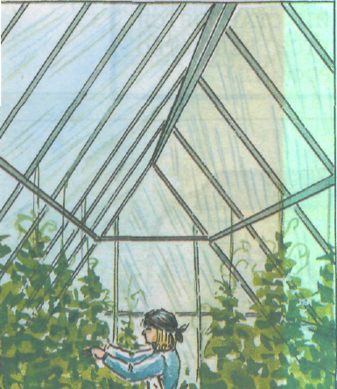
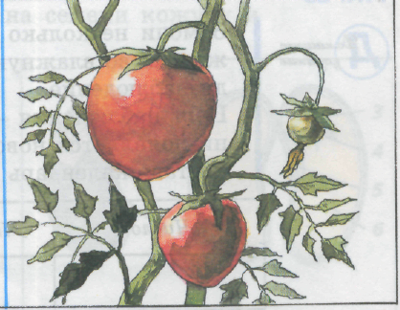
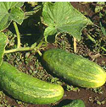

Slide 17
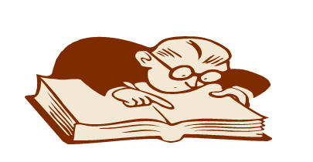
Всем cпасибо.

